Slide 1
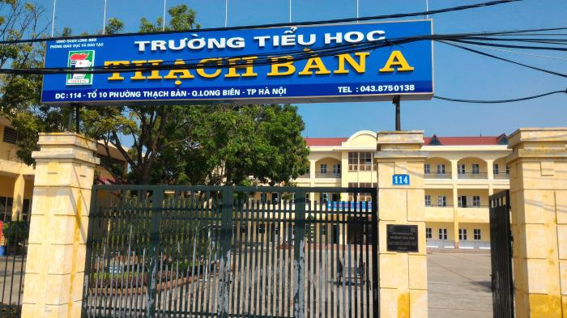
MỸ THUẬT LỚP 3
GIÁO VIÊN :NGUYỄN THỊ PHƯƠNG DUNG

Slide 2

BÀI 1
XEM TRANH THIẾU NHI VUI CHƠI

Slide 3
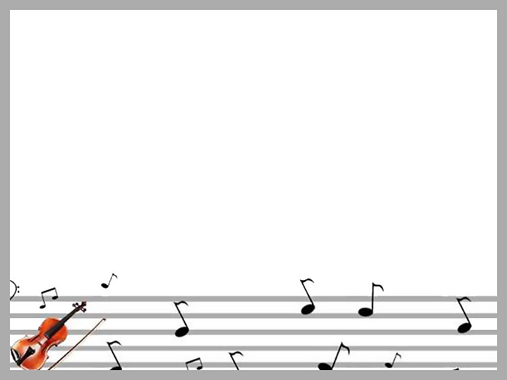
Trò chơi khởi động

Slide 4
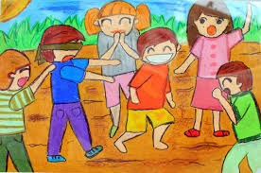
Đây là trò chơi gì?

Slide 5

Thảo luận nhóm
1. Ai?
2. Cái gì?
3. Ở đâu?
4. Như thế nào?
5. Màu ?
6. Thích?

Slide 6

Tranh vẽ ai?
- Học sinh
Họ đang làm gì?
- Chơi trò chơi Bịt mắt bắt dê

Slide 7
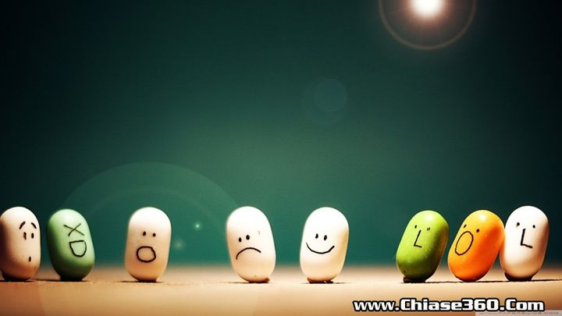
Họ đang ở đâu?
Sân trường, vườn hoa,…
Trong tranh có những hình ảnh gì?
- Học sinh, cây cối, sân cỏ, trái bóng.

Slide 8

Cách vẽ

Slide 9
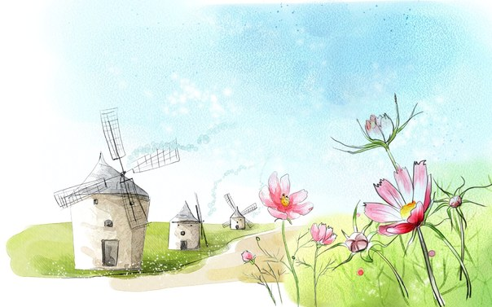
Thực hành

Slide 10

Nhận xét, đánh giá

Slide 11

Chúc các em một ngày vui

